Slide 1
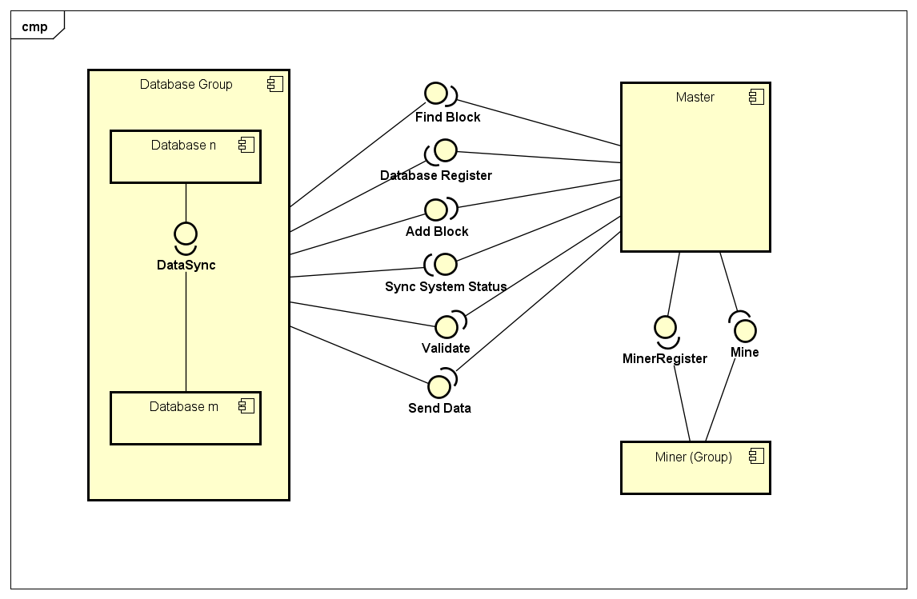
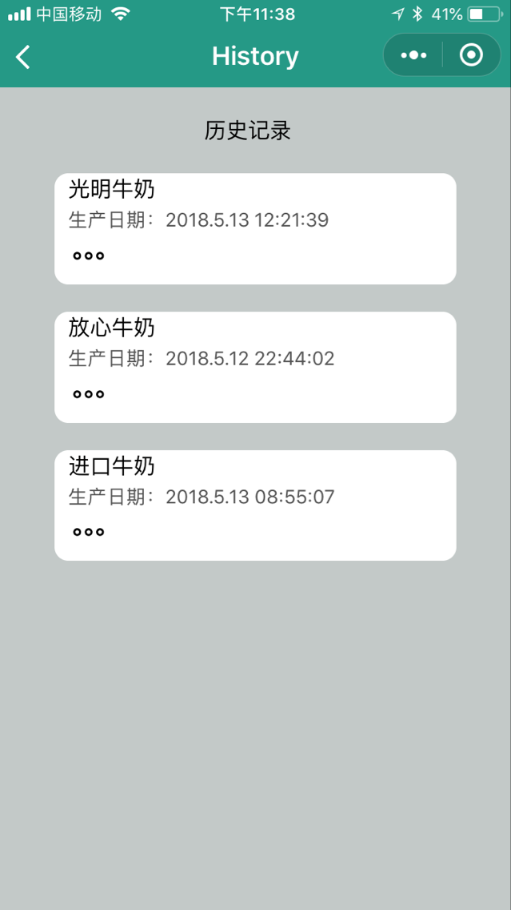
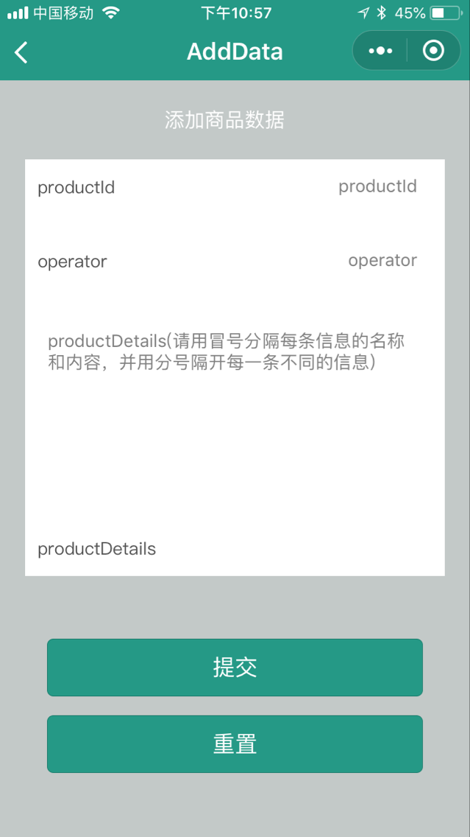
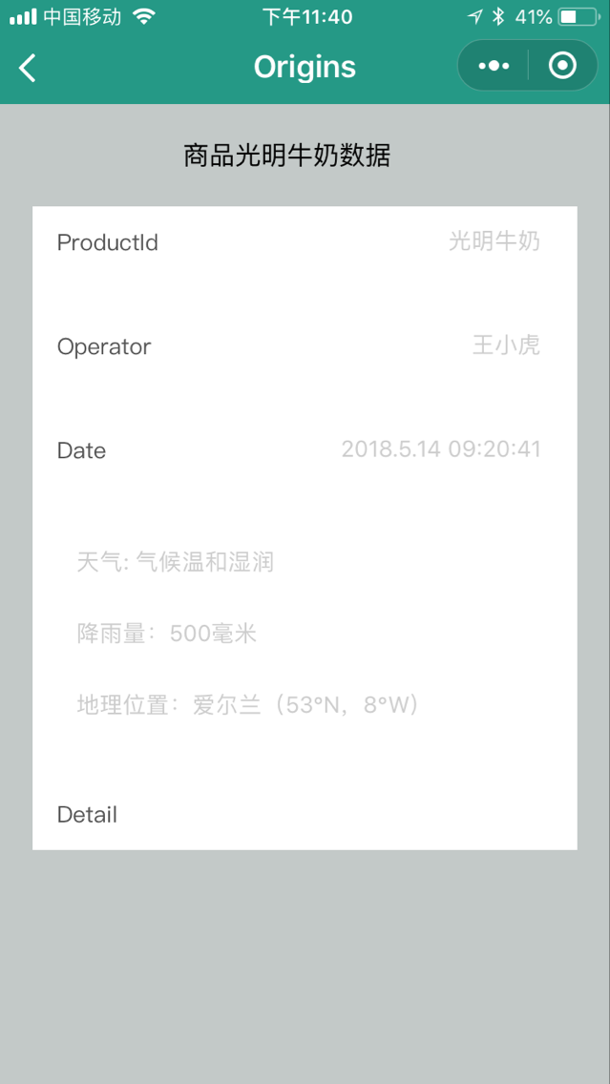
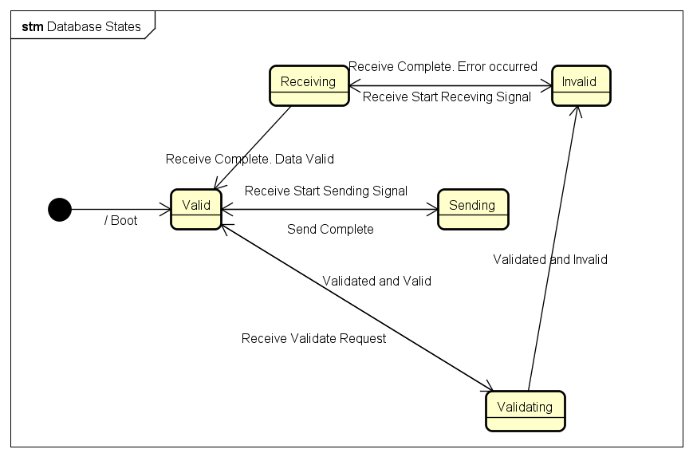

ChainStore：一个基于区块链的分布式存储系统
南京大学软件学院2016级本科生
陈俊达 张凌哲 王瑞华 高毓彬
系统简介和目标
系统实现
随着比特币为主的加密货币的火爆，区块链，这个起源于2008年，据信由中本聪发明的技术越来越受到相关从业者甚至普通民众的关注，其不可修改、可验证、自信任的特点使得它给数据存储的交换带来了一个新的思路。ChainStore就是一个使用区块链作为存储数据的管理方式的分布式存储系统，其通过区块链保证了数据的安全和不可修改性。
为了验证这套架构的合理性和可用性，我们使用Java实现了一套原型系统。这套原型系统具有以下特点：
完全实现架构的所有功能；
使用HTTP协议进行系统内与系统外交互，可以在互联网上组建网络，突破物理空间的限制；
基于Spring Boot和文件系统，实现简单，代码易懂；
对系统外暴露RESTful接口，易于使用者使用。
系统工作原理
ChainStore系统的核心分为3个主要部分：主机(master)，存储(database)以及矿机(miner)。只有主机对外界可见。
系统启动时，主机首先启动。存储和矿机在主机启动后，向主机注册自己的角色。主机将会记录下注册的存储和矿机，并维护它们的状态。
每一个存储都包含有一条完整的链。每隔一段时间，主机将会要求存储检查自己的链的可用性。正在检查自己数据可用性的存储机进入“验证(Validating)”状态。若存储检查自己的链信息可用，那么存储将恢复到“有效(Valid)”状态；若不可用，存储机将报告主机自己的数据已经损坏，并给出不可用的起初区块编号，并进入“无效(Invalid)”状态。主机收到存储机的数据不可用信息时，将会安排另一台处于“有效(Valid)”状态的存储机将正常存储的数据中，从不可用区块开始的所有的数据，发送给处于“无效(Invalid)”状态的存储，发送数据的存储进入“发(Send)”状态，接受数据的存储进入“收(Receiving)”状态。发送和接受结束之后，将会通知主机发送/接受结束。接受者接受结束后，将自己缓冲区里的数据加入链，检查自己是否为最新数据；若不是，重新进入无效状态；若是，则进入有效状态。
当系统收到外界增加信息的请求时，主机首先将数据加入自己的缓冲区，并将数据将会存入的区块号和偏移返回外界。待缓冲区中的内容大小达到一个阈值时，主机将现有内容添加进一个区块，并要求矿机计算这个区块的hash值。计算结束过后，区块可用，主机将新区块发送给系统中所有存储机（包括处于收/发/无效状态的存储机）。存储机将区块存入缓冲区，并适时（立刻或者接受/发送结束后）将区块加入自己的数据中。
当系统收到外界查询数据的请求时，主机将会收到查询的区块号和偏移。主机首先检查自己的缓冲区是否保存对应信息，若有，直接返回信息；若没有（即区块已经加入存储系统），则选择一个处于“有效(Valid)”状态的存储机，要求它返回区块号和偏移所对应的信息。
ChainStore管理系统
ChainStore本身因为以下原因导致其只能用于可信任的内部网络：
1. 增加数据和查询数据不需要鉴权，容易造成安全突破；
2. 难以进行数据和分项目/分账户管理
于是，我们在此基础上设想了一套管理系统，并实现了一套原型系统。
这套管理系统受到了GitHub/GitLab的启发。对于一个Git仓库托管服务来说，它们的核心即是保存了所有的Git仓库的中心化的服务器集群。在此之外，服务提供商做了一系列的周边服务，例如账号管理、组织管理、Pull Requests等来为客户提供不同层次的服务，方便客户的使用。从技术上来说，自己搭建一个Git中心服务器没有什么难度。但是更多用户需要的是一个简单易用的、可信任的服务。GitHub的成功证明了一个使用开源系统的、得到用户信任的商业系统是有其独特的商业价值的。
与此类似的，我们设想了一套在ChainStore外围的，可用于提供公开区块链存储系统服务的系统，并实现了原型系统。这套系统有如下特性：
1. 使用开源的、开放的ChainStore系统作为存储系统核心，得到用户的信任；
2. 基于项目的数据管理。使用系统前应首先注册一个系统账户，然后才能向存储系统加入信息；
3. 简单易用：基于标准RESTful服务，使用标准HTTP请求即可与系统交互；
4. 易于扩展：ChainStore系统可以自由扩展，而不影响与客户的服务；网络服务也可以自由扩展，加入更多商业功能，而不影响ChainStore系统核心功能。
Origins: 基于ChainStore的牛奶供应链追溯系统
在这套管理系统的基础上，我们实现了一个运行于微信小程序平台上的牛奶供应链追溯系统：Origins。用户可以通过这个应用追溯一盒牛奶产品的从出厂到销售的完整供应链的过程。由于区块链的特性，数据上链即不可修改和删除，通过这个系统，用户可以很方便地对他们购买的产品的真伪和质量进行确认，减少上当受骗的几率。
系统组件图（上）；存储状态图（下）
总结
本文章介绍了ChainStore：一个基于区块链的分布式存储系统，介绍了ChainStore核心系统的架构、组成和功能原理，以及一套基于RESTful的示例系统的实现。文章还介绍了在此基础上的一套可用于提供商业服务的管理系统，介绍了这套系统的可用性和前景，以及其原型系统所提供的功能。在此基础上，系统仍然有大量可以改进和完善的地方，例如可以将主机进行去中心化、甚至直接完全中心化整套系统以充分发布分布式的优势等。
本文章所有提到的所有系统和实现均可在 https://github.com/NJUChainStore下载到。
联系方式
陈俊达：161250010@smail.nju.edu.cn
张凌哲：161250199@smail.nju.edu.cn
王瑞华：161250143@smail.nju.edu.cn
高毓彬：161250028@smail.nju.edu.cn

